Slide 1

PROYECTO “OJO DE HUASO”
PRESENTACIÓN FINAL CAPSTONE

Slide 2
PROYECTO “OJO DE HUASO”
Juan Carlos Reyes Melo
Scrum Master
Vicente José Ansaldi Gutiérrez
Lesther Alberto Araya Valdivia
Encargado de la correcta introducción de Scrum
Ingenieros de Machine Learning
Diseñar, construir y desplegar modelos de aprendizaje automatico
Arquitecto de Software
Selección de tecnologías e incorporación de estas
INTEGRANTES DEL PROYECTO

Slide 3
PROYECTO “OJO DE HUASO”
DESCRIPCIÓN DEL PROYECTO
Problema o dolor
La jura en el Rodeo Chileno requiere que el jurado observe y evalúe acciones deportivas que se desarrollan en pocos segundos y que involucran movimientos simultáneos del caballo y del novillo, puntos de contacto, posiciones de los animales y diferentes condiciones que deben ser interpretadas de acuerdo con el reglamento vigente.
Propuesta de solución
Se propone desarrollar Ojo de Huaso, un prototipo de sistema inteligente de apoyo a la jura del Rodeo Chileno basado en procesamiento de video, visión computacional e inteligencia artificial.

Slide 4
PROYECTO “OJO DE HUASO”
Objetivo General
Poder reconocer las diversas acciones realizadas por los jinetes y calificar el puntaje por cada una de estas, logrando de esta forma obtener un puntaje transparente, en base a los ejemplos entregados por el Product Owner, además de poder justificar la pérdida de puntos por cada falta realizada a lo largo del rodeo.
Objetivos Específicos
• Disminuir la incertidumbre ante momentos de difícil apreciación, entregando un apoyo mediante una recomendación automática basada en el análisis del video. • Mejorar la fundamentación de la evaluación de un momento mediante la identificación de la situación observable, las faltas priorizadas y el efecto reglamentario correspondiente. • Aumentar la transparencia de la recomendación informando las alternativas evaluadas por la inteligencia artificial y sus respectivos niveles de confianza. • Facilitar la revisión y trazabilidad de los análisis realizados mediante el almacenamiento del resultado, su justificación y la generación de reportes descargables.

Slide 5
PROYECTO “OJO DE HUASO”
Alcance y limitaciones del proyecto
El proyecto Ojo de Huaso contempla el desarrollo de una solución web basada en Inteligencia Artificial orientada a apoyar el proceso de evaluación de una corrida de rodeo chileno. En su primera versión, el sistema permitirá cargar o seleccionar un video previamente grabado y analizar el segmento correspondiente a una corrida, identificando elementos relevantes de la atajada para generar una recomendación que sirva como apoyo al jurado.
El sistema permitirá gestionar la información necesaria para contextualizar cada análisis, procesar el segmento de video mediante un modelo de Inteligencia Artificial y presentar los resultados obtenidos de manera clara para su posterior revisión.
Limitaciones del proyecto
La primera versión de Ojo de Huaso tendrá las siguientes limitaciones:
El sistema no realizará captura de video en tiempo real ni tendrá conexión directa con cámaras instaladas en la medialuna.
No se contempla la administración, configuración ni almacenamiento proveniente de sistemas de cámaras.
El análisis se realizará exclusivamente sobre videos previamente grabados y proporcionados al sistema.
El alcance se limita al análisis de una corrida o segmento específico de video, y no al procesamiento automático de un rodeo completo.
La precisión del análisis dependerá de factores como la calidad, resolución, iluminación, ángulo de grabación, visibilidad de los participantes y claridad del momento de contacto.
La IA entregará una recomendación, por lo que el resultado generado no constituirá automáticamente el puntaje oficial de la corrida.
Ojo de Huaso funcionará de manera independiente de SIPLAN durante esta versión, por lo que no se contempla integración automática con dicho sistema.

Slide 6
PROYECTO “OJO DE HUASO”
Metodología de trabajo para el desarrollo del proyecto
Se utilizará una metodología híbrida que combine Scrum para la gestión y desarrollo incremental del software con CRISP-DM para organizar el trabajo asociado a los datos audiovisuales y al modelo de inteligencia artificial. Durante la Fase 1 (semanas 1 a 4) se consolidarán el problema, el alcance único, los objetivos, las reglas de negocio, las doce historias de usuario V1, los criterios de aceptación, el catálogo inicial de situaciones reglamentarias y el conjunto inicial de momentos de video que se utilizarán para pruebas y entrenamiento. La Fase 2 se organizará en cinco sprints consecutivos de dos semanas: • Sprint 1 (semanas 5-6): ingreso de URL, selección del intervalo temporal y validación del video/momento (HU-001 a HU-003). • Sprint 2 (semanas 7-8): procesamiento del momento seleccionado e identificación de la situación observable (HU-004 y HU-005). • Sprint 3 (semanas 9-10): recomendación de puntaje, detección de faltas priorizadas y aplicación de su efecto reglamentario (HU-006 a HU-008). • Sprint 4 (semanas 11-12): niveles de confianza, alternativas evaluadas y justificación de la recomendación (HU-009 y HU-010). • Sprint 5 (semanas 13-14): almacenamiento, consulta de análisis, generación de reportes PDF/Excel, integración y preparación de la versión entregable (HU-011 y HU-012).

Slide 7
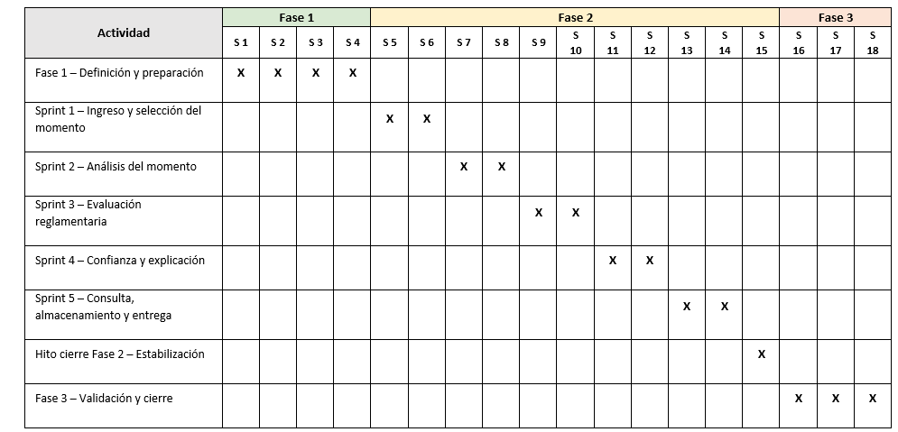
PROYECTO “OJO DE HUASO”
Cronograma o Release Plan para el desarrollo del proyecto

Slide 8
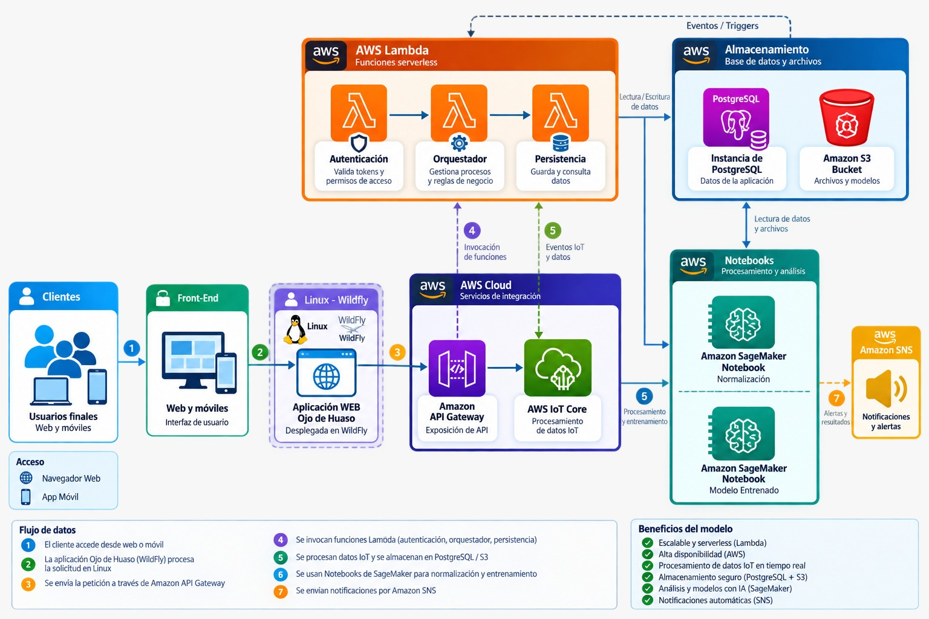
PROYECTO “OJO DE HUASO”
Arquitectura del software

Slide 9
PROYECTO “OJO DE HUASO”
Modelo de datos

Slide 10
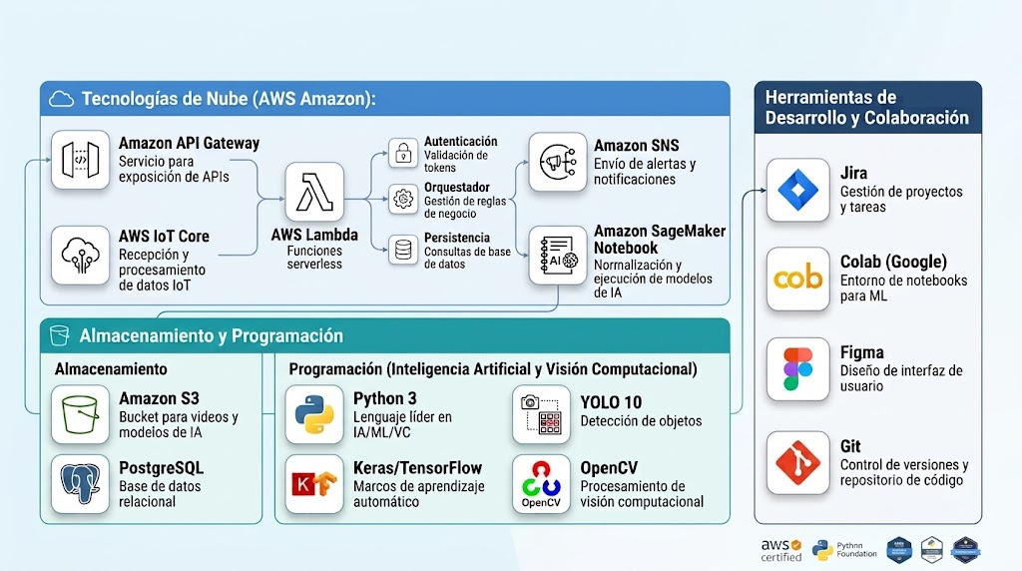
PROYECTO “OJO DE HUASO”
Tecnologías utilizadas

Slide 11
DEMOSTRACIÓN DEL RESULTADO DEL PROYECTO
*Exposición del sistema

Slide 12
Resultados obtenidos

Slide 13
Obstáculos presentados durante el desarrollo

Slide 14
PREGUNTAS DE LA COMISIÓN

